Slide 1
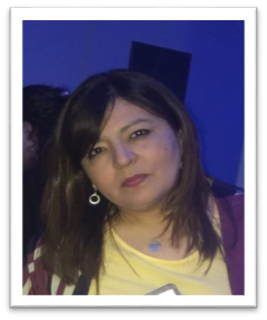
CARDIOPATÍA ISQUÉMICA Y CONSUMO DE TABACO: CAUSA Y/O CONSECUENCIA. CASO CLÍNICO 1 “DOCTOR NO SE LO CUENTE A MI MUJER, PERO DESDE QUE LLEGUE A CASA DESPUÉS DEL INFARTO VOLVÍ A FUMAR… A ESCONDIDAS TRES O CUATRO, PERO NO PUEDO DEJARLO… ¿QUÉ HAGO? ME PONGO MUY NERVIOSO SINO FUMO.
DRA ADRIANA ANGEL
Cardióloga especialista en FRC
Jefa del Servicio de Cardiología del Hospital Militar Central
Directora del Consejo de Epidemiologia y Prevención de SAC
Subdirectora de la Carrera de medicina Interna Sede UBA Cereijo
Miembro titular de la Sociedad Argentina de Cardiología (SAC)
DRA. JULIA DELGADO RIVEROS
Médica UBA
Residente de segundo año de cardiología del Hospital Militar Central

Slide 2
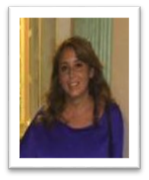
POLIADICCIONES: TABACO Y …EL CIGARRILLO SIEMPRE PRESENTE DE CASO CLÍNICO II “DEJAR DE CONSUMIR TABACO PUEDE SER… PERO OTROS …¡¡¡NI LO PIENSO!!!
MG. JORGELINA DEVOTO
Licenciada en Psicología(UBA). Master en Drogodependencia (USAL-DEUSTO)
Doctorando en Psicología (USAL).
Directora del Instituto de Prevención de las Adicciones Facultad de Medicina- USAL Y de la Maestría en Prevención y Asistencia de las Drogodependencias, Profesora Titular E Investigadora Principal. Miembro del Consejo Académico de la Facultad de Medicina
Miembro del OPRENAR, Coordinadora de la Comisión de Prevención Social, Tratamiento y Rehabilitación de las Adicciones.
Miembro del Comité Ético Científico de la SEDRONAR
Miembro de la Mesa de Diálogo en Adicciones del Gobierno de la Ciudad de Buenos Aires
Miembro del Comité Consultivo de la Comisión de Adicciones y Narcotráfico de la Honorable Cámara de Diputados-
DRA. MARCELA WAISMAN CAMPOS
Médica Especialista en Psiquiatría (UBA)
Especialista en Neurología Cognitiva y Neuropsiquiatría. Hospital de Clínicas UBA
Magister en Psico neurofarmacología. Universidad Favaloro
Docente de la Carrera de Psiquiatría en FLENI, en la Maestría de Neuropsicofarmacología de la Universidad de FAVALORO, en el Curso de Educación Médica Continua de la Asociación de Psiquiatras Argentinos (APSA)
Miembro titular del Capítulo de Psiquiatría Biológica de la Asociación de Psiquiatras Argentinos (APSA)
Profesora Adjunta de la Cátedra de Farmacología. Maestría en Prevención y Asistencia de las Drogodependencias. Instituto de Prevención de las Adicciones. Facultad de Medicina. Universidad del Salvador
Coordinadora médica del Equipo de Adicciones de MEDICUS

Slide 3
“CIGARRILLO ELECTRONICO Y OTRAS FORMAS DE TABACO” Clínico III “YO DOCTOR USO CIGARRILLO ELCTRONICO…Y BAJE UN MAONTON LA CANTIDAD … ¿ESTA MAL?¿POR QUE?¡¡¡ SI A MI ME VA BARBARO!!!!
Dr. Guillermo Espinosa
MEDICO CIRUJANO. Facultad de Medicina. Universidad Nacional del Nordeste. Corrientes.
ESPECIALISTA EN MEDICINA FAMILIAR
DIRECTOR curso virtual Estrategias en Cesación Tabáquica dictados por GRANTAHI y Campus Virtual del Hospital Italiano de Buenos Aires.
Desde 2014 hasta actualidad.
Participo como Autor en libro TRATAMIENTO del TABAQUISMO.
Del Grupo GRANTAHI, 2013. Editorial: del Hospital Ediciones.
MEDICO COORDINADOR DE GRANTAHI (GRUPO ANTITABAQUISMO del HOSPITAL ITALIANO BUENOS AIRES) Desde 2010
-MEDICO de PLANTA, del SERVICIO DE MEDICINA FAMILIAR y COMUNITARIA, DEPENDIENTE DEL DEPARTAMENTO DE MEDICINA DEL HOSPITAL ITALIANO.
MEDICO DE FAMILIA DEL PLAN DE SALUD DEL HOSPITAL ITALIANO.
-VICEPRESIDENTE PRIMERO DE AsAT (2016-2018) . Miembro de la Comisión directiva de AsAT desde 2010
SOCIO DE UATA UNION ANTITABAQUICA ARGENTINA.
SOCIO DE AMMF. Asociación Metropolitana de Medicina Familiar y socio de FAMFyG, Federación Argentina de Médicos de Familia y General

Slide 4
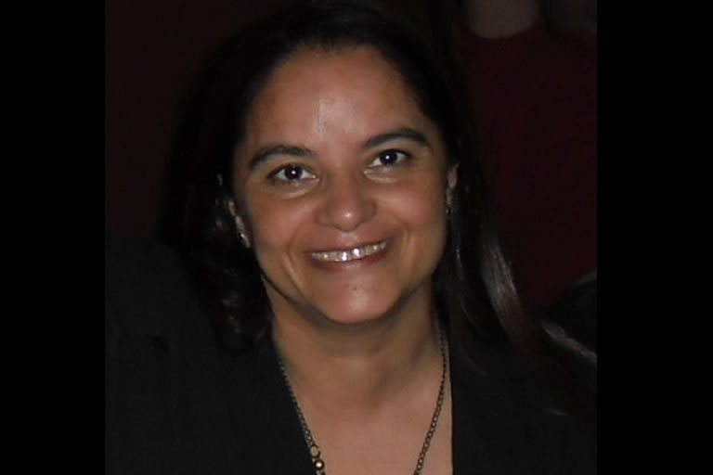
“CONSUMO DE TABACO Y DETERIORO COGNITIVO” Clínico IV “DOCTORA YO NO QUIERO DEJAR, AUNQUE USTEDE ME DIGA QUE EL CIGARRILLO ME DA ESTAS PERDIDAS DE MEMORIA Y ESTA DEBILIDAD EN LA MITAD DE MI CUERPO..”
Dra. Liliana Aslanian
Medica UBA
Especialista en Clínica Medica
Especialista Universitaria en cardiología
Miembro Titular de ASAT desde 2011
Miembro de la Comisión directiva de AsAT de 2012 a 2014 y Protesorera desde 2016/2018
Tratamientos individuales y grupales en Cesacion tabáquica en el Instituto de Diagnostico y tratamiento en empresas
Lic. Teresa Spataro
Licenciada en Psicología (Universidad de Filosofía y Humanidades de Morón)y Psicomotricidad (UBA)
Master en Adicciones de Conducta Social
Orientación en Fuerzas Armadas y Seguridad
The Hague University of Applied Sciences – La Haya –Holanda
Operadora en Adicciones de Sustancias Ilegales
Miembro titular de AsAT y de la Comisión directiva 2016-2018
Especialista en Adicciones en Fuerzas de Seguridad Policía Federal desde1998 a la actualidad

Slide 5
¿Porque Argentina debe ratificar el Convenio Marco para el Control de Tabaco de la OMS?
Dra. Gabriela Senatore Campomanes
Médica UBA Especialista en Clínica medica y medicina Interna.
Experta en Tabaquismo por la SEPAR.
Asistencia en tratamientos intensivos (Individuales y grupales ) en deshabituación tabáquica
Presidente de la Asociación Argentina de Tabacologia (AsAT)
Disertante en jornadas, Congresos y cursos de capacitación en tabaquismo.
Co- Directora Curso Superior on line “Abordaje Integral del Paciente Fumador “organizado por AsAT.
Acreditación Nivel 1: Entrenamiento para instructores bajo el programa de capacitación de la OMS “Parte IV: Entrenamiento de futuros entrenadores: implementar en el entrenamiento las técnicas de la educación para adultos”. Global Bridges

